Slide 1

INTERNET RZECZY
Patryk Choiński Rafał Celiński

Slide 2
System odczytu liczników energii za pośrednictwem sieci Modbus RTU

Slide 3
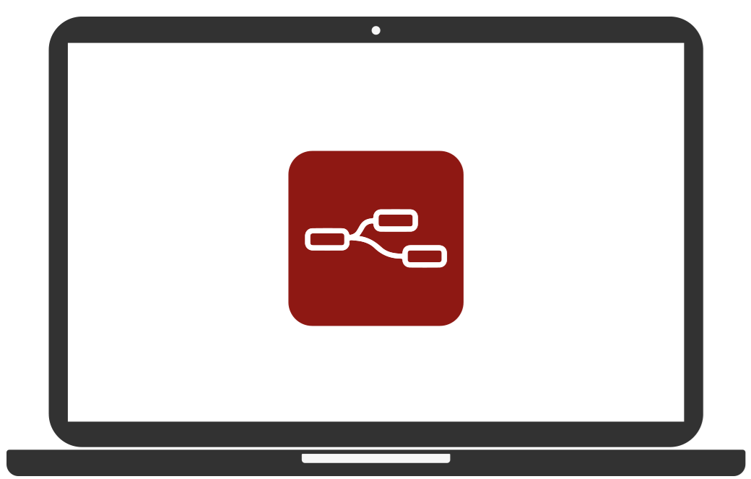
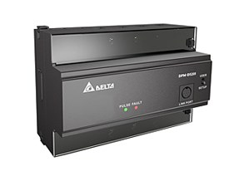
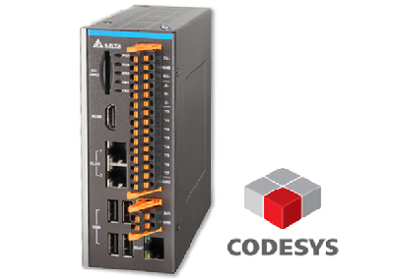
INTERPRETACJA TEMATU
NodeRed Server
Miernik Energii Delta D520i
Modbus RTU
PLC Delta AX8
OPC UA
OpenVPN

Slide 4
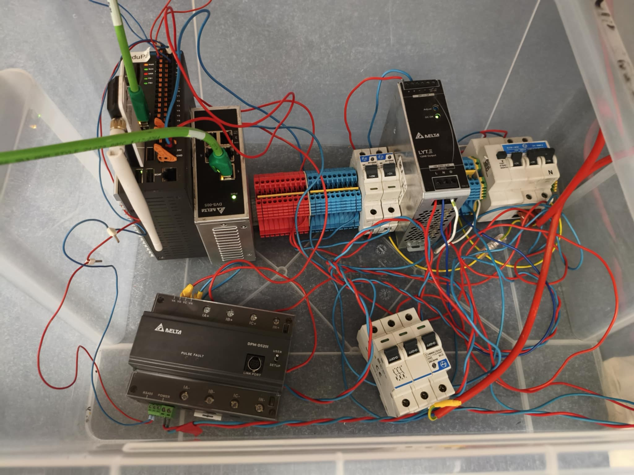
ZESTAWIENIE SPRZĘTU

Slide 5





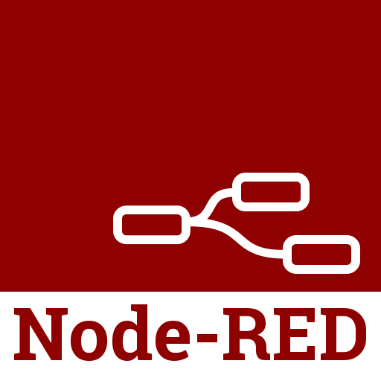

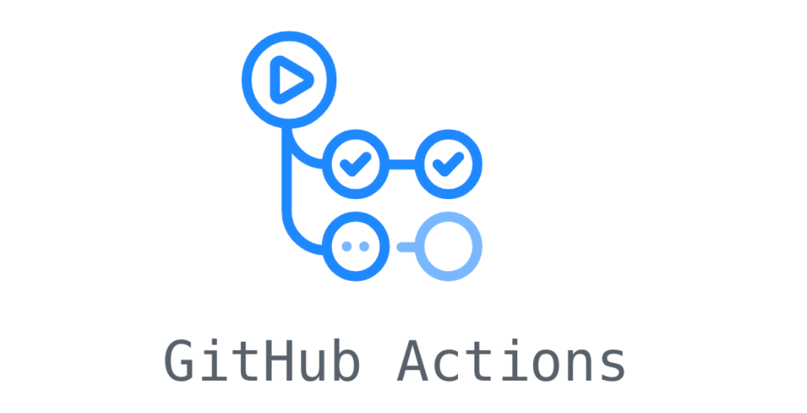
TECHNOLOGIE

Slide 6
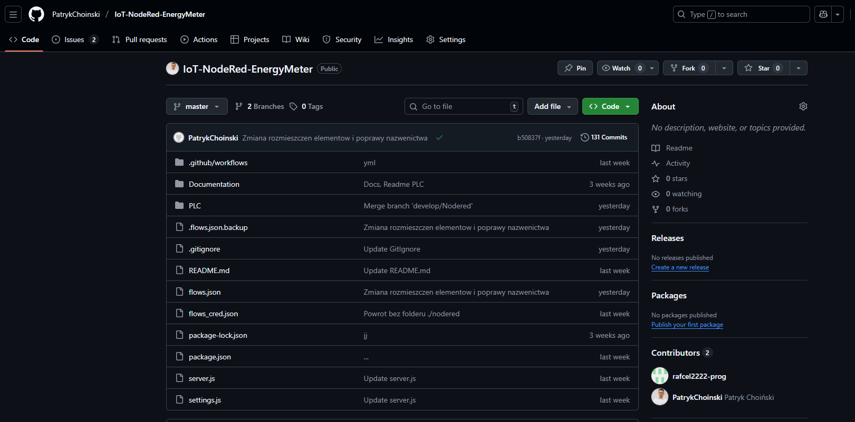
Publiczne Repozytorium
https://github.com/PatrykChoinski/IoT-NodeRed-EnergyMeter

Slide 7
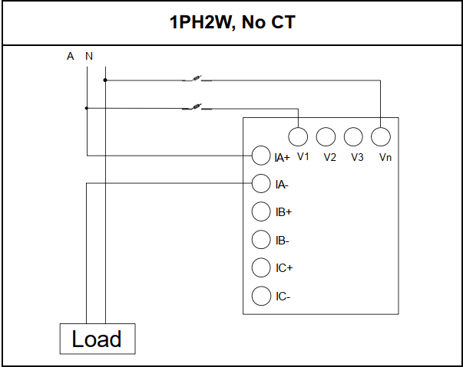
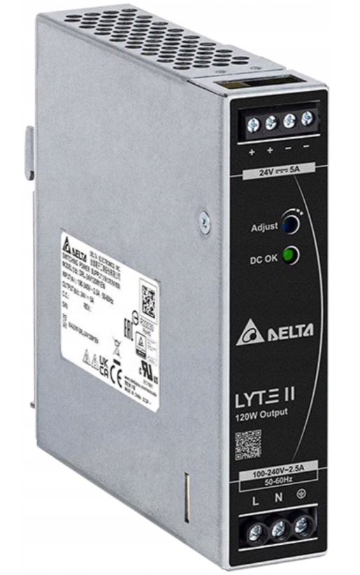
Podłączenie Miernika
Mierzymy prąd i napięcie z odbiornika, którym jest zasilacz 230VAC->24VDC. Miernik nie potrzebuje przekładnika CT.
Zasilanie

Slide 8
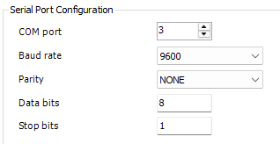
MODBUS RTU
Master
Slave
Modbus RTU

Slide 9
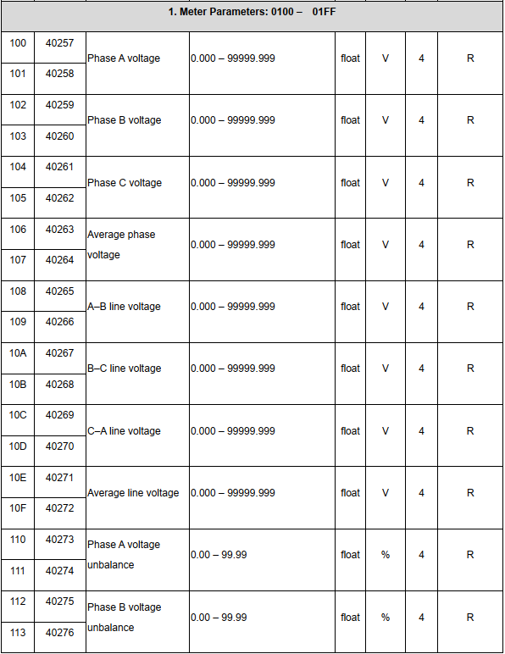
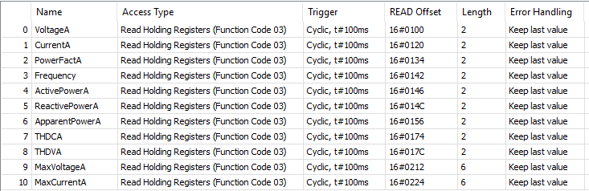
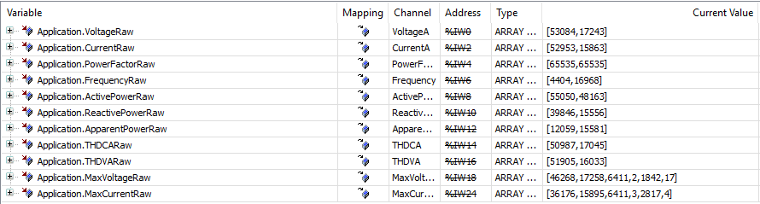
MODBUS RTU
Dokumentacja
Cykliczne czytanie paramtertów funkcja Read Holding Registers

Slide 10
MODBUS 2x Word -> Float. Jak to zrobić?

Slide 11
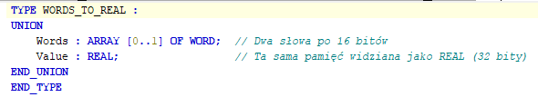
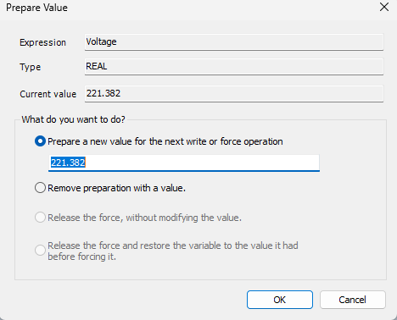

Oczywiście użycie Unii
https://en.wikipedia.org/wiki/Union_type

Slide 12
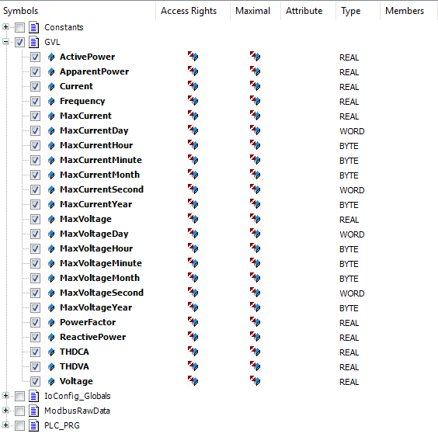
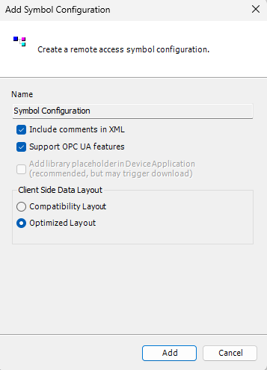
OPC UA

Slide 13
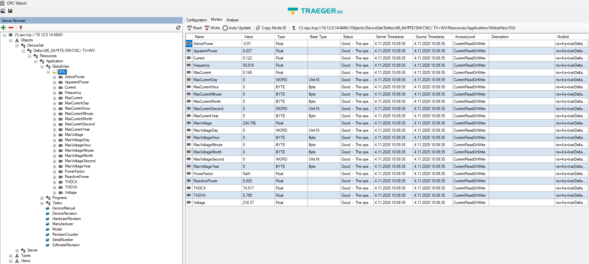
OPC UA – sprawdzenie OPC WATCH

Slide 14
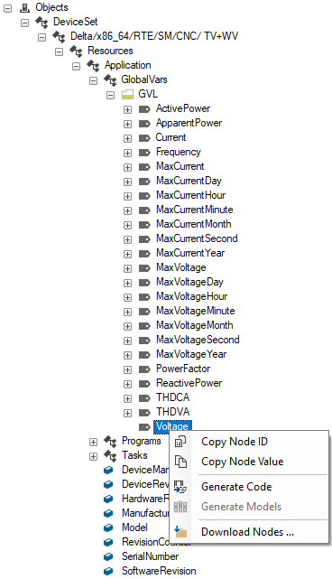
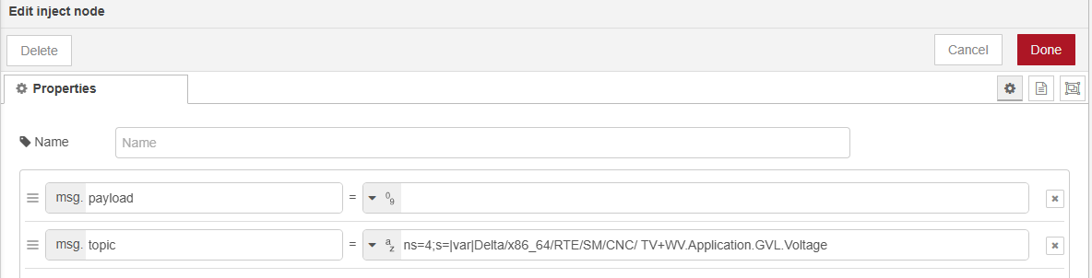
Dostęp do węzła zmiennej w OPC UA

Slide 15

Konfiguracja OpenVPN
PLC Delta AX8
NodeRed Server
Ethernet

Slide 16
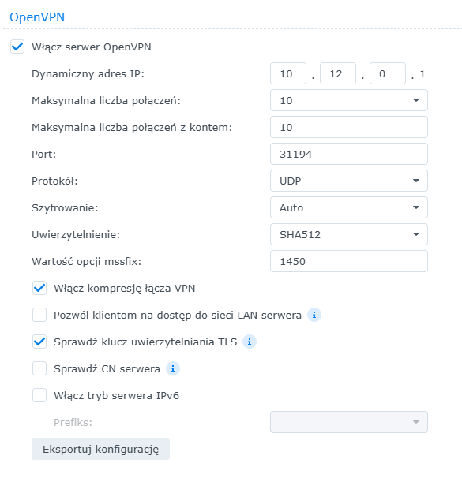
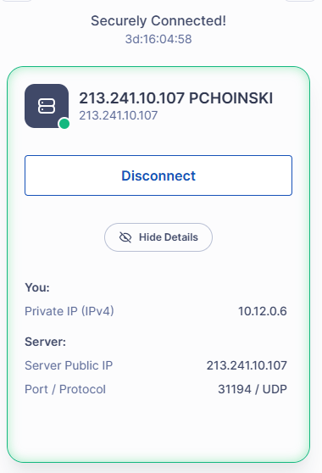
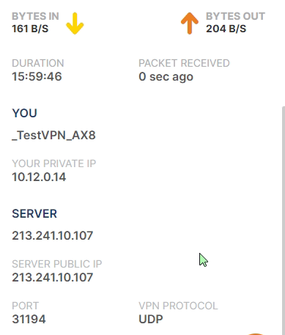
Konfiguracja OpenVPN
Ustawienia Clienta PLC
Ustawienia Clienta NodeRed
Ustawienia Servera

Slide 17
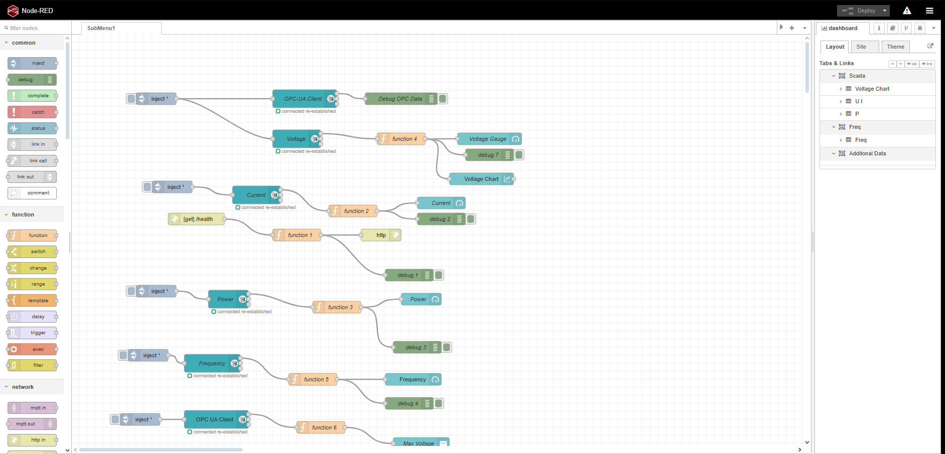
Node-Red
http://127.0.0.1:1880/#flow/
http://127.0.0.1:1880/ui/

Slide 18
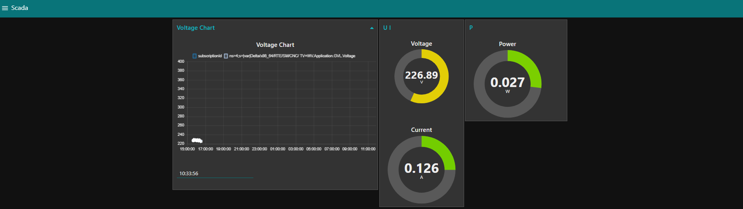
Node-Red
http://127.0.0.1:1880/#flow/
http://127.0.0.1:1880/ui/

Slide 19
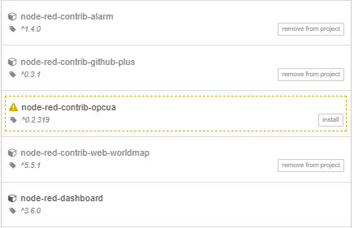
Node-Red – wykorzystane nodes

Slide 20
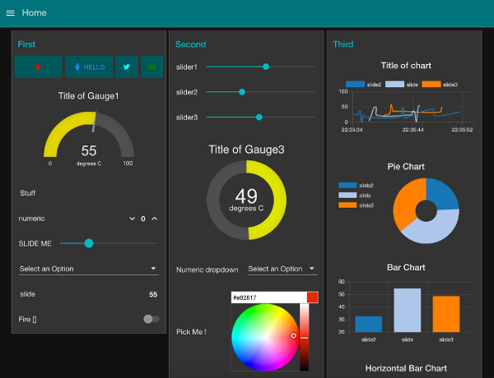
Node-Red Dashboard
https://flows.nodered.org/node/node-red-dashboard

Slide 21
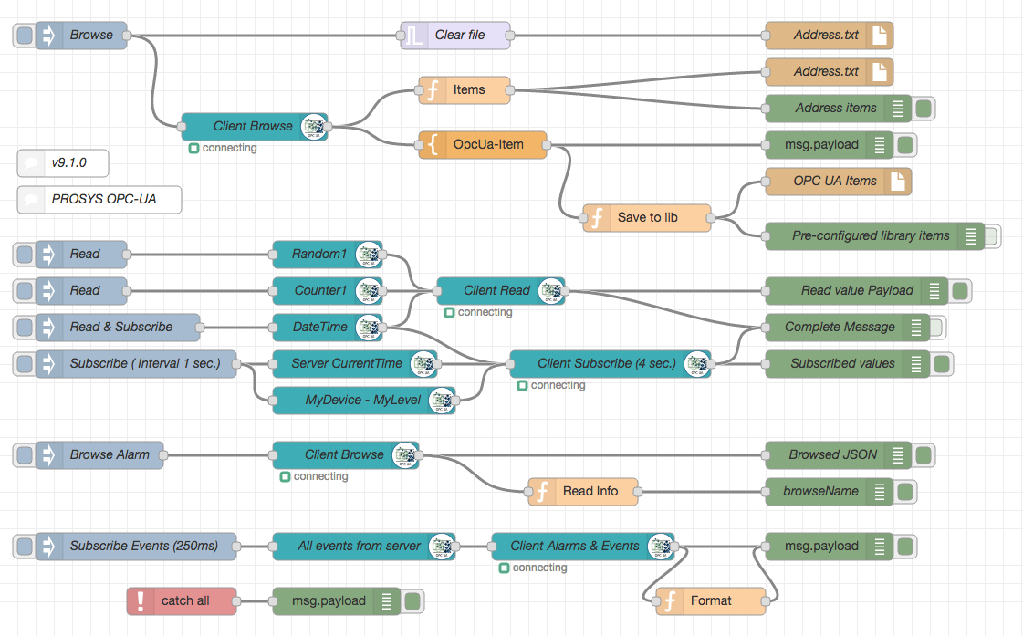
Node-Red Opc-UA
https://flows.nodered.org/node/node-red-contrib-opcua

Slide 22
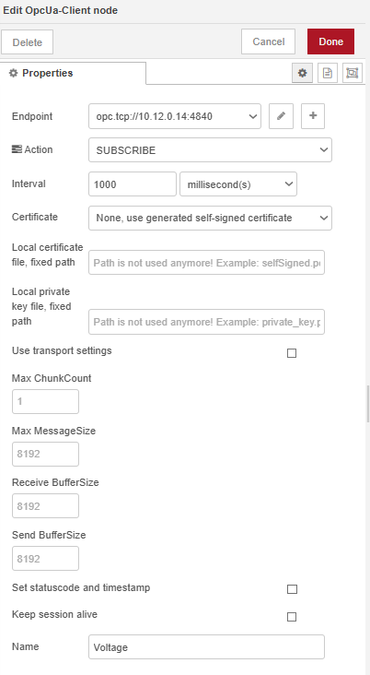
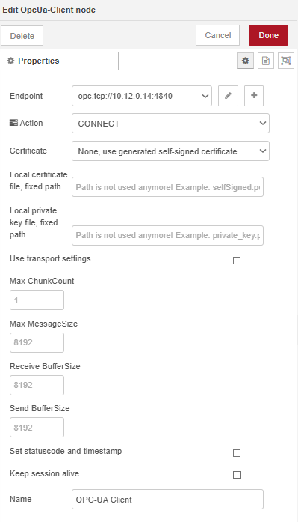
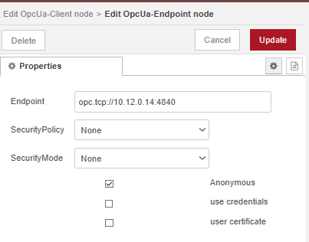
Node-Red Opc-UA Konfiguracja

Slide 23
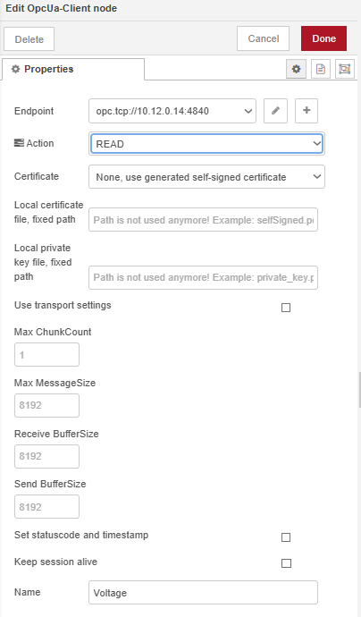
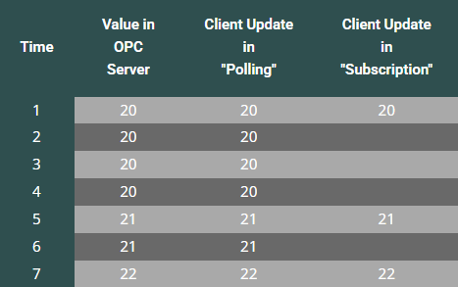
Node-Red Opc-UA Subskrybcje
Zamiast wykorzystywać synchroniczne odpytywanie zmiennych możemy użyć subskrybcji(asynchronicznych), aby odciążyć ilość i częstotliwość wymiany danych

Slide 24
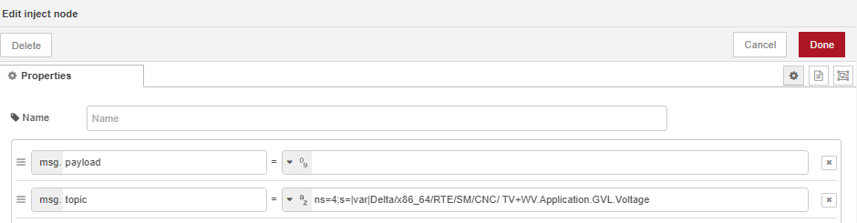
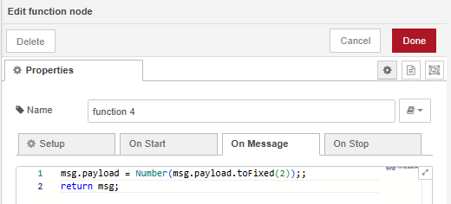
Node-Red Dodatkowe funkcje

Slide 25
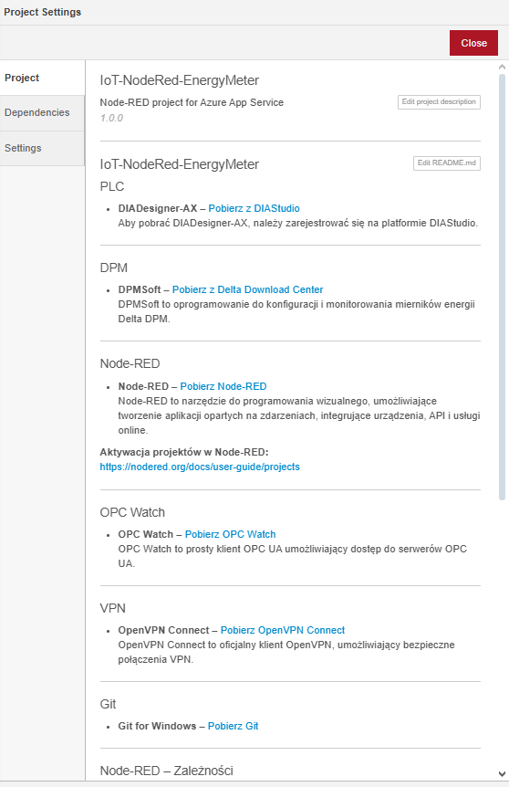
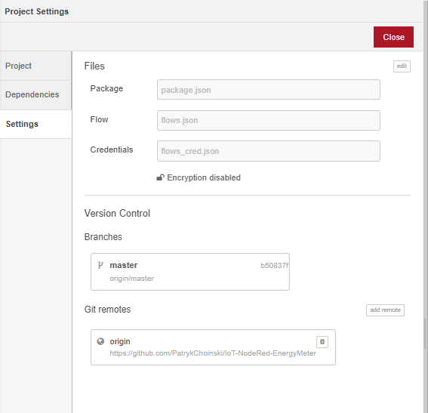
Node-Red GitHub

Slide 26
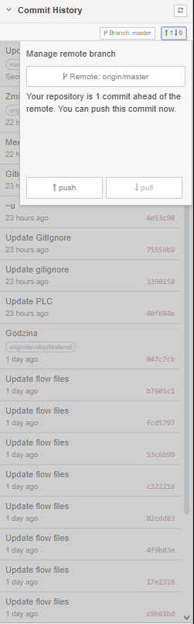
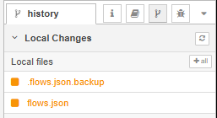
Node-Red GitHub - Commity

Slide 27
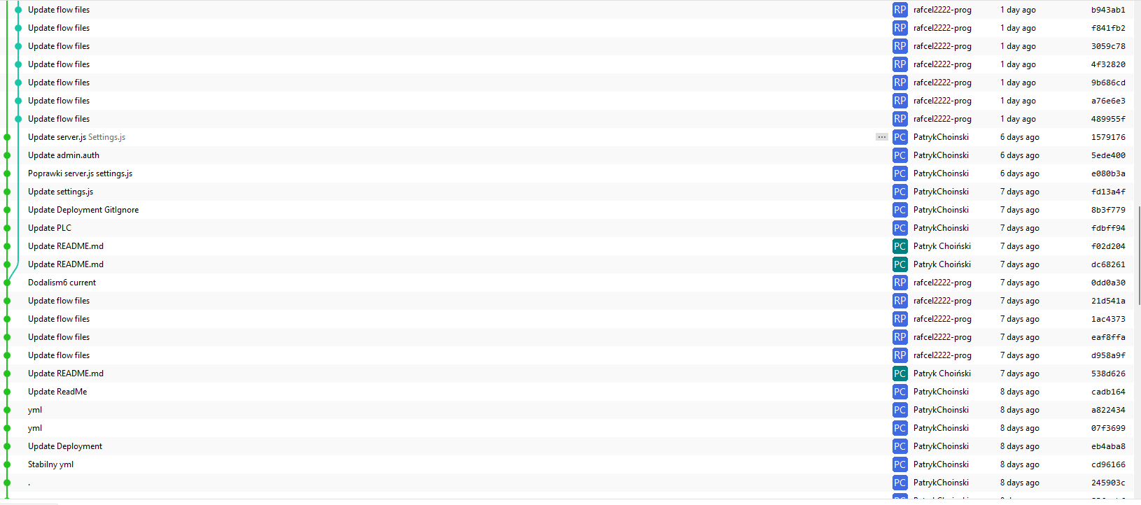
Node-Red GitHub

Slide 28
Publiczne Repozytorium
https://github.com/PatrykChoinski/IoT-NodeRed-EnergyMeter

Slide 29
KONIEC?
Nie tak prędko!

Slide 30
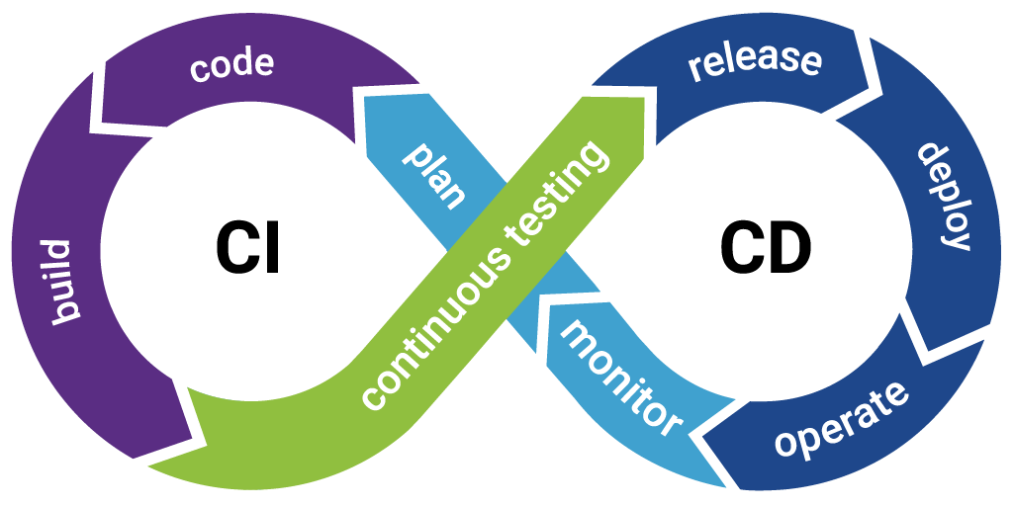
GitHub Actions i Workflows

Slide 31
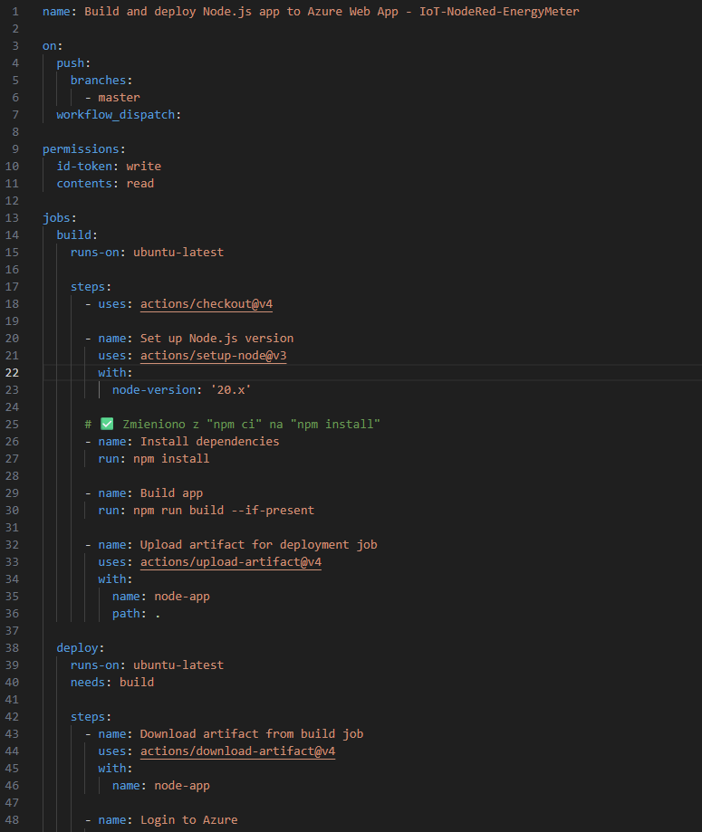
GitHub Actions i Workflows
master_iot-nodered-energymeter.yml

Slide 32
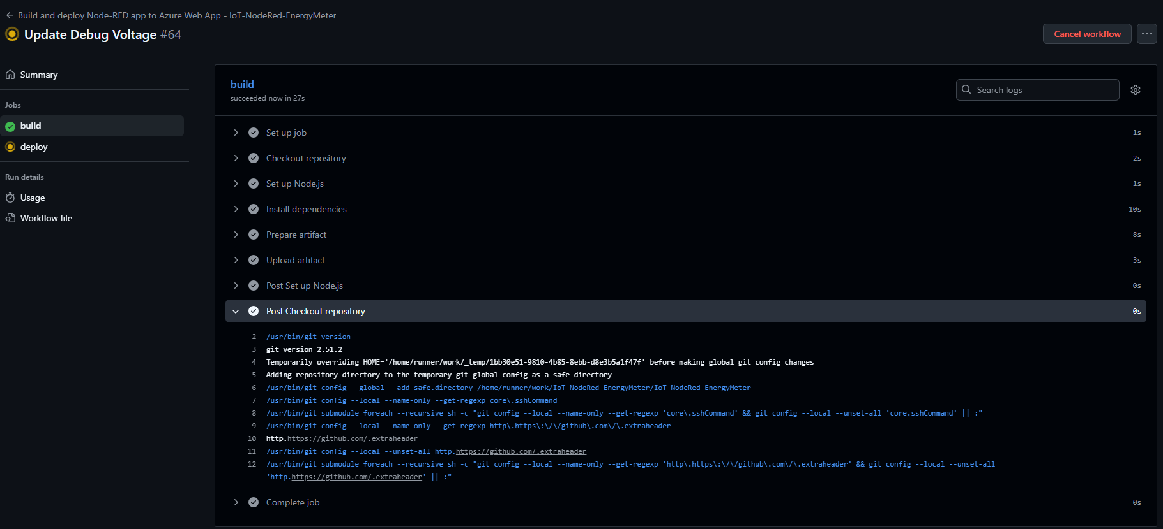
GitHub Actions i Workflows

Slide 33
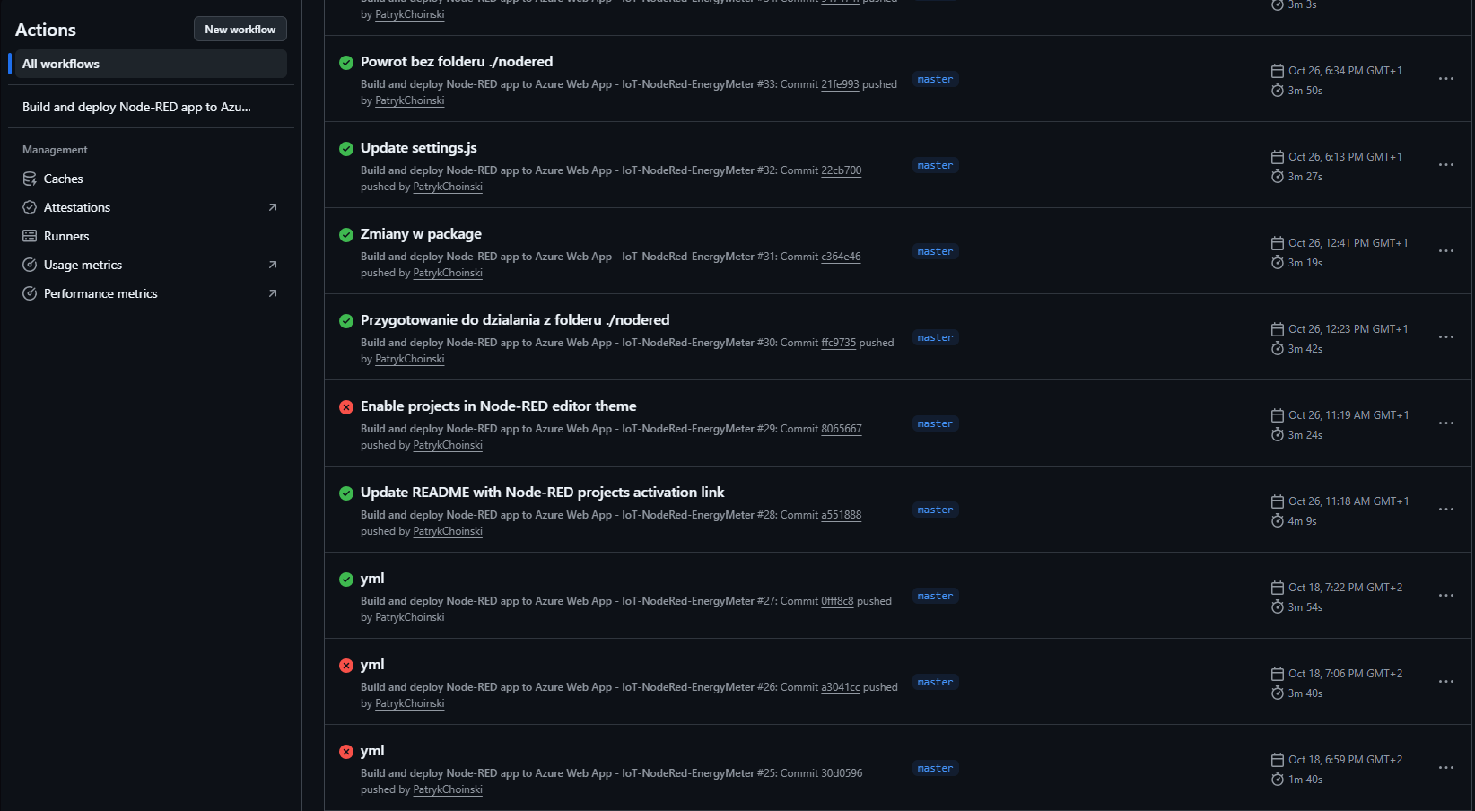
GitHub Actions i Workflows

Slide 34
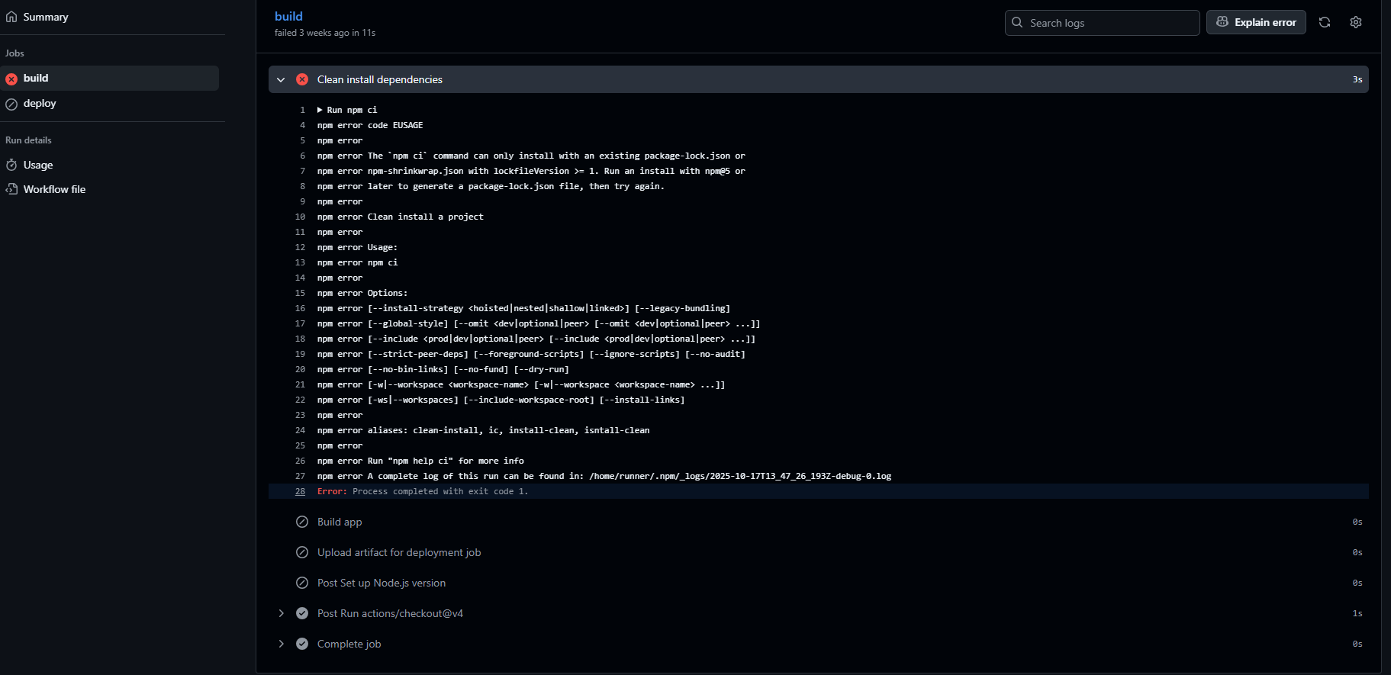
GitHub Actions i Workflows

Slide 35
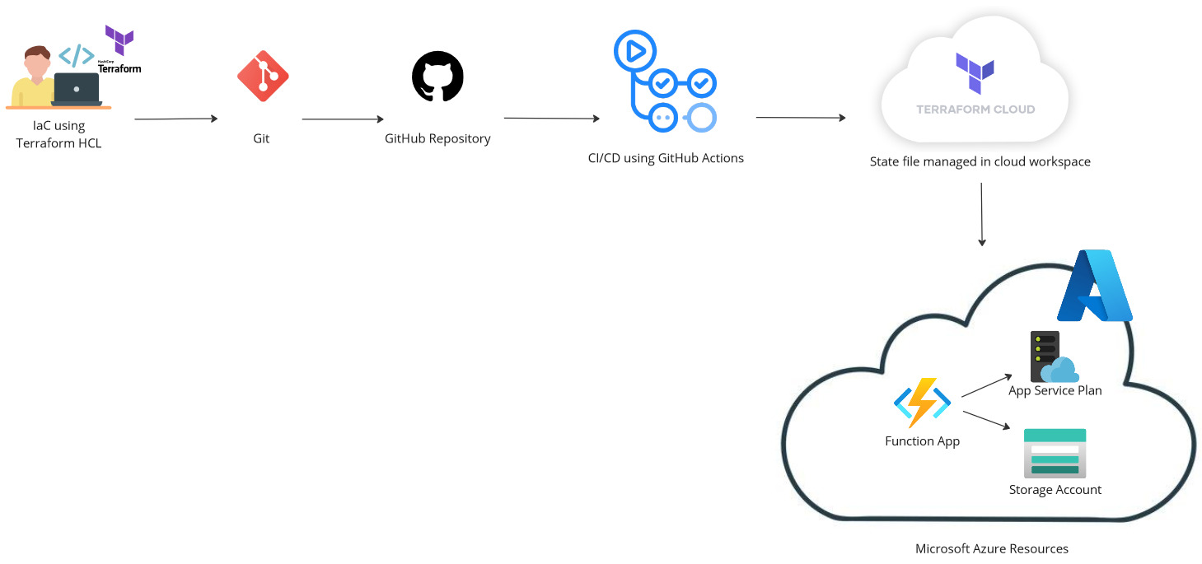
Hosting na Azure

Slide 36
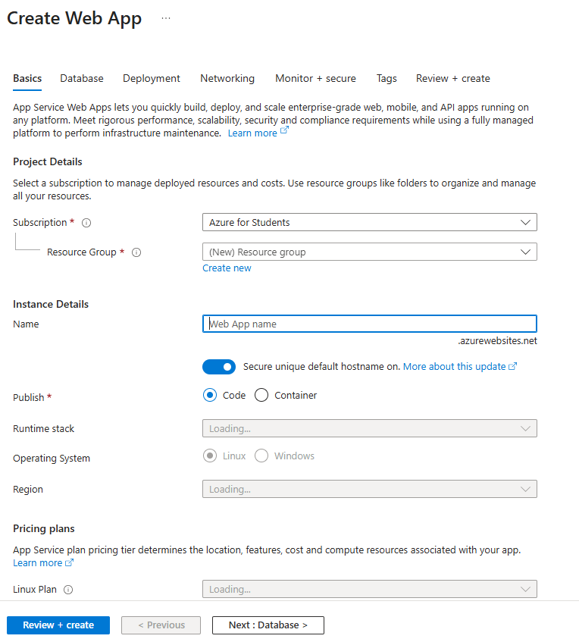
Azure
https://iot-nodered-energymeter-a0bgd5fhd3cwhsgj.polandcentral-01.azurewebsites.net/red
https://iot-nodered-energymeter-a0bgd5fhd3cwhsgj.polandcentral-01.azurewebsites.net/ui

Slide 37
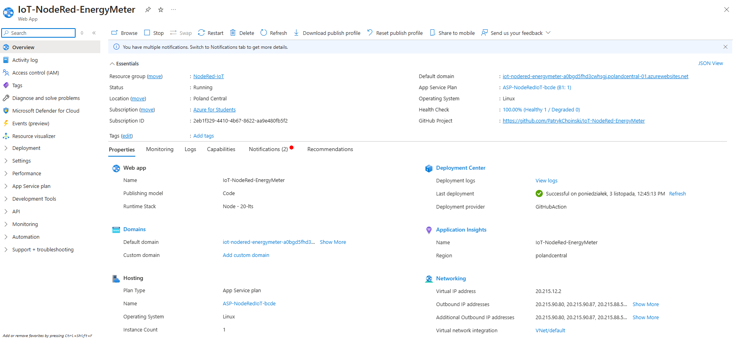
MS Azure
https://iot-nodered-energymeter-a0bgd5fhd3cwhsgj.polandcentral-01.azurewebsites.net/red
https://iot-nodered-energymeter-a0bgd5fhd3cwhsgj.polandcentral-01.azurewebsites.net/ui

Slide 38
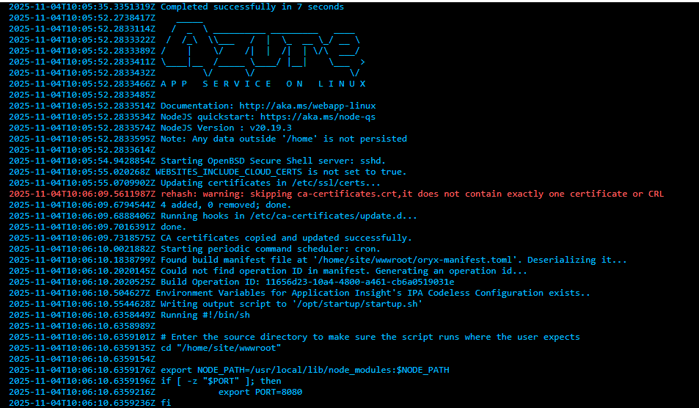
Dostęp do logów

Slide 39
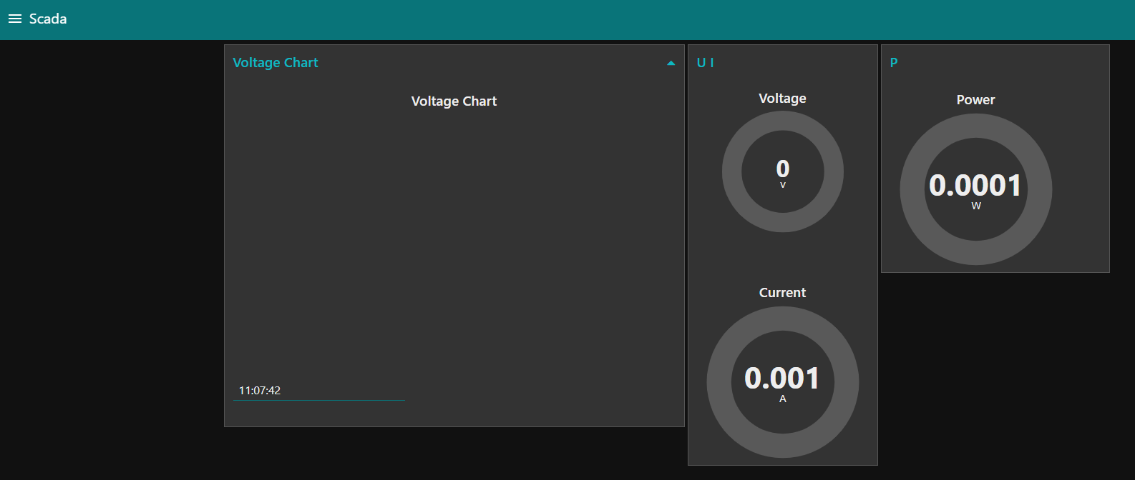
Jak połączyć Cloud Azure z Siecią PLC/OPC?

Slide 40


Azure Virtual Network Gateway

Slide 41

Point To Site Configuration

Slide 42

Generowanie Certyfikatu dla Azure

Slide 43

Generowanie Certyfikatu dla Azure

Slide 44



Eksport klucza do postaci nie binarnej

Slide 45


Pobranie konfiguracji ovpn

Slide 46


Dodanie certyfikatu i klucza prywatnego na bazie certyfikatu publicznego
Plik openvpn - .ovpn nie jest kompletny dopóki nie wpiszemu mu certyfikatu i klucza prywatnego, który możemy wygenerować na bazie certyfikatu publicznego, który udostępniliśmy do Azure Virutal Gateway Network

Slide 47
DZIĘKUJEMY ZA UWAGE
To już koniec!

